Slide 1
Utilización avanzada de clases
UNIDAD 6

Slide 2
Contenidos
R.A. 7: Desarrolla programas aplicando características avanzadas de los lenguajes orientados a objetos y del entorno de programación.
CRITERIOS DE EVALUACIÓN | PROCEDIMIENTOS ESENCIALES | EVALUACIÓN | CONTENIDOS
Se han identificado los conceptos de herencia, superclase y subclase. Se han utilizado modificadores para bloquear y forzar la herencia de clases y métodos. Se ha reconocido la incidencia de los constructores en la herencia. Se han creado clases heredadas que sobrescriban la implementación de métodos de la superclase. Se han diseñado y aplicado jerarquías de clases. Se han probado y depurado las jerarquías de clases. Se han realizado programas que implementen y utilicen jerarquías de clases. Se ha comentado y documentado el código. Se han identificado y evaluado los escenarios de uso de interfaces Se han identificado y evaluado los escenarios de utilización de herencia y composición | PE 9. Desarrollar programas avanzados de orientación a objetos, utilizando conceptos de composición de clases, herencia, métodos abstractos, interfaces, polimorfismo y clases internas. | Prueba Práctica 4 (100%) | Composición de clases. Herencia. Superclases y subclases. Constructores y herencia. Sobrescritura de métodos. Clases y métodos abstractos y finales. Clases internas.

Slide 3
Concepto de Herencia
Persona
atributos
metodos
SuperClase
de Empleado
dni
nombre
movil
constructor
getters y setters
mostrarMovil
Reutilizar…
Definir en base a…
Extiende a..
Hereda de..
ventajas de la
REUTILIZACION
Ahorro Tiempo
Código Probado
Sin Código Fuente
Hereda mejoras
Empleado
atributos
metodos
dni
nombre
movil
constructor
getters y setters ant.
getSueldo y setSueldo
getMovilE y setMovilE
mostrarMovil
SubClase
de Persona
Especialización
sueldo
movilE

Slide 4
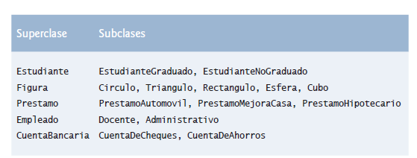
Concepto de Herencia

Slide 5
Codificación de Herencia
Persona
Empleado
public class Persona {
private String dni, nombre, movil;
public Persona() { }
public Persona( String dni, String nombre,
String movil) {
this.dni = dni;
this.nombre = nombre;
this.movil = movil;
}
public String getDni() { ... }
public void setDni(String dni) { ... }
public String getNombre() { ... }
public void setNombre(String nombre) { ... }
public String getMovil() { ... }
public void setMovil(String movil) { ... }
public void mostrarMovil() {
System.out.println("Movil: "+movil);
}
}
public class Empleado extends Persona {
private String movilE; private float sueldo;
public Empleado( String dni, String nombre,
String movil, String movilE, float sueldo) {
super( dni, nombre, movil);
this.movilE = movilE;
this.sueldo = sueldo;
}
public String getMovilE() { ... }
public void setMovilE(String movilE) { ... }
public float getSueldo() { ... }
public void setSueldo(float sueldo) { ... }
@Override
public void mostrarMovil() {
System.out.println("Movil: "+movilE);
super.mostrarMovil();
}
}
this.dni = dni;
this.nombre = nombre;
this.movil = movil;

Slide 6
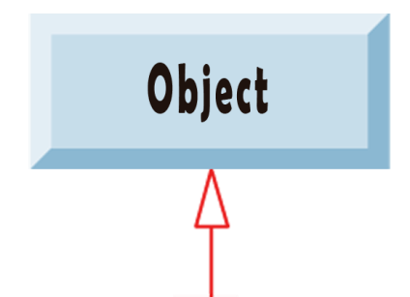
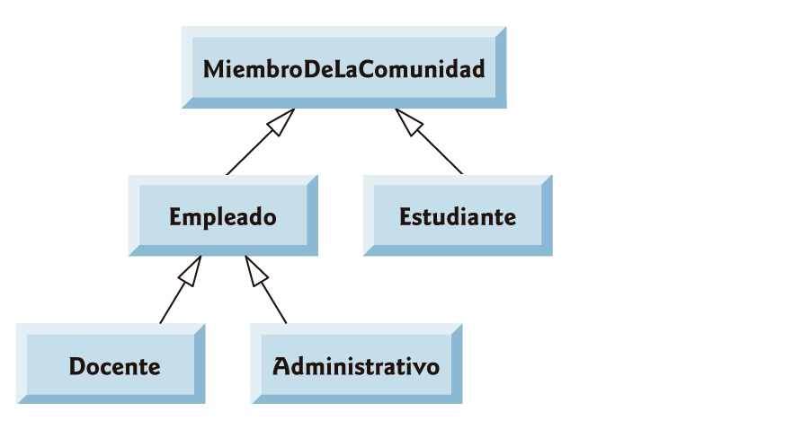
Jerarquía de clases
Herencia por defecto
Subclase de…
Superclase
directa de…
Subclase de…
Subclase directa de…
Subclase directa de…
Subclase de…
Superclase de…

Slide 7
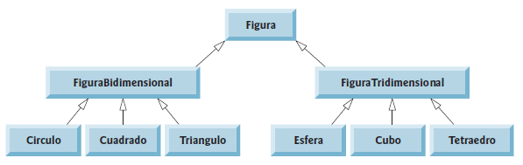
Jerarquía de clases
Herencia por defecto

Slide 8
Modificador protected
Si usamos protected en la clase base, tendremos acceso directo a los atributos en la clase derivada.
En otro caso, tendremos que acceder vía getters/setters.
¡OJO! Los constructores no se heredan aunque sean públicos.

Slide 9
Herencia Múltiple
Consiste en una subclase con más de una superclase directa
Clase A
Clase B
Clase C
JAVA NO PERMITE LA HERENCIA MÚLTIPLE
debido a que plantea ciertos problemas,
pero posee otros mecanismos para obtener sus beneficios

Slide 10

Herencia desde CodeByte
No necesitamos disponer de código fuente para utilizar la herencia.
Persona.java
Empleado.java
public class Persona {
private String dni, nombre, movil;
public Persona() { }
public Persona( String dni, String nombre...) {
this.dni = dni;
this.nombre = nombre;
this.movil = movil;
}
...
}
public class Empleado extends Persona {
private String movilE; private float sueldo;
public Empleado( String dni, String nombre...) {
super( dni, nombre, movil);
this.movilE = movilE;
this.sueldo = sueldo;
}
...
}
classes
Persona.jar
paquete
Persona.class

Slide 11


Es un… vs Tiene un …
Reloj
Reloj-Alarma
int hora
int minuto
int segundo
Reloj reloj
int horaAlarma
int minutoAlarma
setTime (h, m, s)
display( )
tictac( )
setTime (h, m, s) {
reloj.setTime (h, m, s)
}
display( ) {
reloj.display ()
}
setAlarm(h, m)
tictac( ) {
reloj.tictac ( )
…
}
18:35:23
Herencia
Reloj-Alarma
07:00
Composicón
extends Reloj
int horaAlarma
int minutoAlarma
setAlarm(h, m)
tictac( )
Reloj-Alarma es un reloj
Reloj-Alarma tiene un reloj

Slide 12
La clase Object
La clase Object es la clase raíz de todo el árbol de la jerarquía de clases Java, y proporciona un cierto número de métodos de utilidad general que pueden utilizar todos los objetos.
Todas las clases heredan de Object, con lo cual podrán aprovechar los métodos que nos ofrece esta clase y que veremos en la siguiente transparencia.

Slide 13
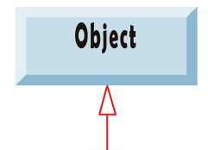

La clase Object
Racional.java
10
3
Test.java
package mate;
public class Racional
{
int numerador;
int denominador;
public Racional (int num, int den) {
numerador = num;
denominador = dem;
}
}
... main {
Racional r = new Racional(10, 3);
Racional r2 = new Racional(20, 6);
...println ( r.getClass() );
...println ( r.hashCode() );
...println ( );
...println ( r.equals( r2 ) );
}
extends Object
mate.Racional
2279771
10 / 3
r.toString()
mate.Racional@22c95b
true
false
public boolean equals ( Racional rac ) {
if( numerador/denominador ==
rac.numerador / rac.denominador)
return true;
else return false;
}
public String toString () {
return
numerador+"/"+denominador;
}
getClass() equals() hashCode() toString()
getClass() equals() hashCode() toString()
Racional

Slide 14
POLIMORFISMO

Slide 15
Polimorfismo
El polimorfismo nos permite “programar en forma general”, en vez de “programar en forma específica.” En particular, nos permite escribir
programas que procesen objetos que compartan la misma superclase (ya sea de manera directa o indirecta) como si todos fueran objetos de la superclase; esto, como veremos, puede simplificar la programación.
El polimorfismo nos permite tratar con las generalidades y dejar que el entorno en tiempo de ejecución se encargue de los detalles específicos. Podemos ordenar a los objetos que se comporten en formas apropiadas para ellos, sin necesidad de conocer los tipos de los objetos (siempre y cuando éstos pertenezcan a la misma jerarquía de herencia).

Slide 16





Jerarquía de Aves
Ave
nombre
edad
toString( )
Raimunda, 2 años, Ave
hablar( )
"No sé qué decir"
Pollito
Gallina
Gallo
Pavo
hablar( )
hablar( )
hablar( )
hablar( )
"pio"
"coc"
"cocoroco"
"glu glu glu"

Slide 17




Inconvenientes
pollitos
gallinas
gallos
pavos

Slide 18
Inconvenientes
Test
public class Test {
public void main (...) { ... }
public void suma1año( Pollito pollito) {
int edad = pollito.getEdad();
edad++;
pollito.setEdad( edad );
}
public void suma1año( Gallina gallina) {
int edad = gallina.getEdad();
edad++;
gallina.setEdad( edad );
}
public void suma1año( Gallo gallo) {...}
public void suma1año( Pavo pavo) {...}
}

Slide 19

Solución: Es un…
es un …
es un …
es un …
es un …
Pollito pollo
=
new Pollito("Raimundo", 1);
Ave ave
= new Pollito("Raimundo", 1);
Pollito
Ave
pollo.hablar()
"pio"
ave.hablar()
"pio"

Slide 20



Solución
aves
Ave
Ave
Ave
Ave
Ave
Ave
Ave
Ave
Ave
Ave
Ave
Ave
Ave
Ave
Test
Test
public void procesar( ) {
for (Ave ave : aves )
ave.hablar( ) ;
}
public void suma1año( Ave ave) {
int edad = ave.getEdad();
edad++;
ave.setEdad( edad );
}
Todas las subclases de una jerarquía pueden tratarse homogéneamente

Slide 21
Polimorfismo relacionado con métodos
Sobrescritura de métodos
Permite modificar el comportamiento de la clase padre.
Para que dicho método con diferente funcionalidad sea sobrescrito, deberá cumplir las siguientes características:
Tiene que tener el mismo nombre (esto es obvio).
El retorno de la clase padre e hijo deberá de ser del mismo tipo.
Deberá de conservar la misma lista de argumentos que el mismo método en la clase padre
Sobrecarga de métodos
La sobrecarga es la implementación varias veces de mismo método con ligeras diferencias adaptadas a las distintas necesidades del método.
Reglas para sobrecargar un método:
Los métodos sobrecargados deben de cambiar la lista de argumentos obligatoriamente.
Un método puede estar sobrecargado en la clase o en una subclase.
Los métodos sobrecargados pueden cambiar el tipo de retorno o el modificador de acceso.

Slide 22


Llamada a métodos
Test
Ave
public class Test {
public void main (...) {
}
}
nombre
edad
Gallina gallina = new Gallina("Raimunda", 2);
Ave ave = gallina;
ave.toString();
ave.hablar();
ave.ponerHuevo();
gallina.toString();
gallina.hablar();
gallina.ponerHuevo();
toString( )
Clase
Gallina
hablar( )
ave
"No sé qué decir"
toString( )
hablar( )
gallina
ponerHuevo( )
hablar()
Gallina
ponerHuevo( )
hablar( )
"coc"

Slide 23
Conversión descendente
El casting es la conversión de unos tipos u objetos en otros. Para convertir un objeto en otro debe de haber entre ambos objetos una relación de herencia. Dado que la subclase contiene toda la información que pueda contener su superclase es lógico pensar que el casting es posible.
Los errores se producen cuando se llama a métodos que en el objeto destino no existe.
Las reglas son las siguientes:
Cuando se utiliza una clase más específica (más abajo en la jerarquía) no hace falta casting.
Cuando se utiliza una clase menos específica (más arriba en la jerarquía) hay que hacer un casting explícitamente.

Slide 24

Conversión descendente
Ave ave =
new Gallina("Raimunda", 2);
ave.ponerHuevo();
Gallina gallina;
gallina = (Gallina) ave;
gallina.ponerHuevo();
( (Gallina) ave ).ponerHuevo();
objeto
gallina
ave
toString( )
hablar( )
Ave
ave
(casting)
gallina
ponerHuevo( )
hablar()
Ave
Gallina
Gallina

Slide 25
¿De qué tipo es un objeto?
objeto
Gallina
ave
Ave
Class
getName( )
getSimpleName()
toString
paquete.Gallina
ave.getClass()
Gallina
paquete.Gallina
if( )
ave instanceof Gallina
True
ave instanceof Ave
True

Slide 26















RESUMEN POLIMORFISMO
A priori, si tenemos muchos objetos de varias subclases (p.e. pollitos, gallinas...) necesitamos un array para cada una de esas subclases.
Por otro lado, si queremos realizar una misma tareas sobre esos objetos de distintas subclases (pollitos, gallinas...), necesitaremos crear un método para cada una de dichas subclases.
Sin embargo, el polimorfismo nos permite tratar los objetos de distintas subclases, que tengan una superclase común, de un modo homogéneo, como objetos de esa superclase.
Gallina
Ave
Por ejemplo, podemos tratar a pollitos, gallinas y pavos como Aves. Así, podríamos disponer de un solo array de Aves y de un solo método para procesar cualquier subclase de Ave.
Ave

Slide 27
RESUMEN POLIMORFISMO
En principio, cuando estamos tratando varios objetos de distintas subclases de un modo homogéneo, sólo podemos llamar a métodos que sean comunes a todas las subclases, o sea, que existan en la superclase. P.e, desde una variable Ave sólo podríamos llamar a métodos de Ave.
objeto gallina
ave
toString( )
hablar( )
gallina
hablar()
ponerHuevo( )
Si estamos seguros de que una variable Ave apunta realmente a una instancia más específica (por ejemplo a una Gallina), podemos realizar la conversión mediante casting y así poder acceder a los métodos específicos de Gallina:
(casting)
( (Gallina) miAve ).ponerHuevo()
Gallina
Ave
Podemos saber de qué tipo/s es la instancia a la que apunta (o guardada en) una variable de dos formas:
A
ave.getClass()
gallina
ave
B
ave instanceof Gallina
True
Ave
ave instanceof Ave
True

Slide 28
Métodos y Clases Abstractas
Clases abstractas son clases para las cuales el programador nunca creará instancias de objetos. Estas clases no pueden utilizarse para instanciar objetos, ya que como veremos pronto, las clases abstractas están incompletas. Las subclases deben declarar las “piezas faltantes” para convertirse en clases “concretas”, a partir de las cuales podemos instanciar objetos. De lo contrario, estas subclases también serán abstractas.
El propósito de una clase abstracta es proporcionar una superclase apropiada, a partir de la cual puedan heredar otras clases y, por ende, compartir un diseño común.
Las superclases abstractas son demasiado generales como para crear objetos reales; sólo especifican lo que tienen en común las subclases. Necesitamos ser más específicos para poder crear objetos. Por ejemplo, si envía el mensaje dibujar a la clase abstracta FiguraBidimensional, la clase sabe que las figuras bidimensionales deben poder dibujarse, pero no sabe qué figura específica dibujar, por lo que no puede implementar un verdadero método dibujar. Las clases concretas proporcionan los detalles específicos que hacen razonable la creación de instancias de objetos.

Slide 29
Métodos y Clases Abstractas
La clase vehículo es claramente una clase genérica porque cuando implemente un programa con esta clase no voy a crear vehículos sino objetos de la clase coche u objetos de la clase moto, etc. Es obvio que todos son vehículos y por lo tanto esta clase abstracta solamente definirá los atributos y métodos comunes. Ejemplos de atributos pueden ser color, peso, etc. Y ejemplos de estos métodos pueden ser getVelocidadActual( ). Obviamente, la velocidad se calculará de manera diferente para cada tipo de vehículo.

Slide 30

Métodos y Clases Abstractas
abstract class Ave
Ave
nombre
edad
String toString( ) {…}
abstract void hablar( );
void hablar( ) {
sin implementación
…"No sé qué decir"… }
Pollito
Gallina
Gallo
Pavo
hablar( )
hablar( )
hablar( )
hablar( )
"pio"
"coc"
"cocoroco"
"glu glu glu"
aves
Ave
Ave
Ave
Ave
Ave
Ave
Ave
Ave
Ave
Ave
Ave
Ave
Ave
Ave

Slide 31
RESUMEN de ABSTRACTOS
Un método abstracto es aquél que no tiene implementación.
Una clase abstracta es aquella que contiene algún método abstracto.
No puede instanciarse una clase abstracta.
public abstract class Ave {
…
public abstract void hablar();
…
}
Las subclases que extiendan una clase abstracta deben implementar obligatoriamente los métodos abstractos de la superclase (a menos que también sea abstracta).
public class Pollito extends Ave {
…
public void hablar() {
system.out.println("Pio");
};
…
}

Slide 32
Interfaces
Contrato de compromiso.
Conjunto de operaciones que una clase se compromete a implementar.
Es una forma de expresar una funcionalidad común de algunas clases que no tienen relación entre ellas.
La interfaz marca qué métodos, con su firma.
Desde Java 8, pueden incluir también métodos con cuerpo (abstractos, estáticos y por defecto).
También puede incluir constantes.

Slide 33
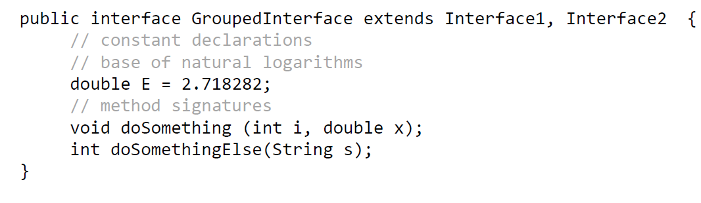
Definición de Interfaces
interface
Mismas normas de acceso que una clase.
Mismas reglas de nombres que una clase.
También existe herencia de interfaces(extends). En este caso, sí que puede ser múltiple.

Slide 34





Interfaces
Interface
Hablante
final
int valor = 5;
void hablar( );
sin implementación
class Pollito
implements Hablante
class Persona
implements Hablante
raza
nombre
edad
Hablante
dni
hablar( )
hablar( )
"pio"
"hablar"
ponerHuevo( )
pensar( )
serVivo
hablantes
static void hazHablar (Hablante serVivo) {
serVivo.hablar();
}
Hablante
Hablante
Hablante
Hablante
Hablante

Slide 35
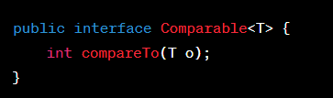
Interface Comparable
Java, la interfaz Comparable es una interfaz genérica que se utiliza para comparar objetos basados en un criterio de orden natural. La interfaz Comparable se encuentra en el paquete java.lang y tiene un único método llamado compareTo.
La interfaz Comparable tiene un parámetro de tipo genérico T, lo que significa que puedes implementarla para comparar objetos de cualquier clase en particular.
El método compareTo compara el objeto actual (this) con el objeto pasado como argumento (o). Devuelve un valor entero que indica la relación entre los dos objetos. Los posibles valores de retorno son:

Slide 36
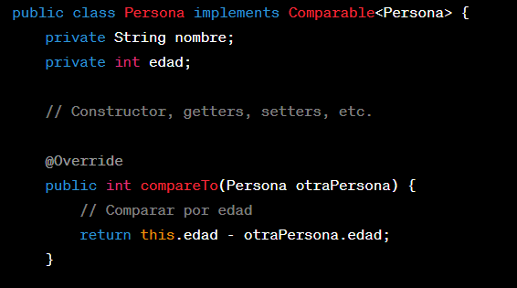
Interface Comparable
En este ejemplo, la clase Persona implementa la interfaz Comparable<Persona> y proporciona una implementación del método compareTo que compara las personas basándose en su edad.
Al utilizar la interfaz Comparable, puedes ordenar fácilmente objetos de esa clase en colecciones como listas o conjuntos, ya que muchos algoritmos de ordenamiento en Java, como Collections.sort(), utilizan esta interfaz para determinar el orden de los elementos.

Slide 37


RESUMEN de INTERFACE
Una interface se parece a una clase abstracta pura, puesto que declara métodos, pero sin implementar ninguno (sin cuerpo).
Los métodos son public y abstract implícitamente (sin indicarlo).
Los atributos que tuviera son final, public y static implícitamente (no es necesario indicarlo) y deben inicializarse cuando se declaran.
No puede instanciarse una interface.
public interface Hablante {
int volumen = 5; // es static , public y final aunque no se indique
void hablar(); // es public y abstract aunque no se indique
}
Cualquier clase puede implementar una o más interfaces (proporcionar un cuerpo para sus métodos)
public class Pollito implements Hablante {
…
public void hablar() {
system.out.println("Pio");
}
hablantes
Las interfaces permiten tratar homogéneamente clases no relacionadas jerárquicamente, pero que comparten la misma interface.
Hablante
Hablante
Hablante
Hablante
Hablante

Slide 38
Herencia en Interfaces
Interface
Herbivoro
void comeHierba( );
extiende
Interface
Omnivoro
extends Herbivoro
Una interface (Omnivoro) puede extender a otra (Herbivoro), heredando sus métodos abstractos (comeHierba).
void comeCarne( );
implementa
class Persona
implements Omnivoro
nombre
Las clases (Persona) que implementen la subinterface (Omnivoro), deberán implementar tanto los métodos expecíficos de dicha subinterface (comeCarne), como los heredados (comeHierba)
energia
comeHierba( ) { energia += 2; }
comeCarne( ) { energia += 5; }
pensar( ) {…}

Slide 39
Herencia múltiple en Interfaces
Interface
Herbívoro
Interface
Carnívoro
void comeHierba( );
void comeCarne( );
extiende
Interface
Omnívoro
extends Herbívoro, Carnívoro
implementa
implementa
class Persona
implements Omnívoro
class Persona
implements Herbívoro, Carnívoro
nombre
energia
comeHierba( ) { energia += 2; }
comeCarne( ) { energia += 5; }
pensar( ) {…}

Slide 40
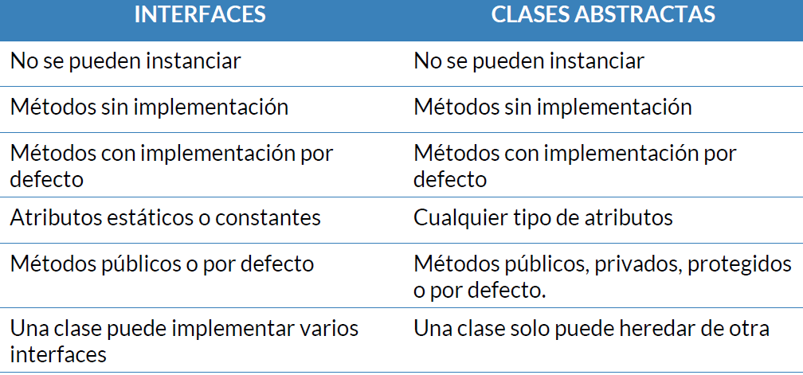
Clases abstractas vs Interfaces

Slide 41
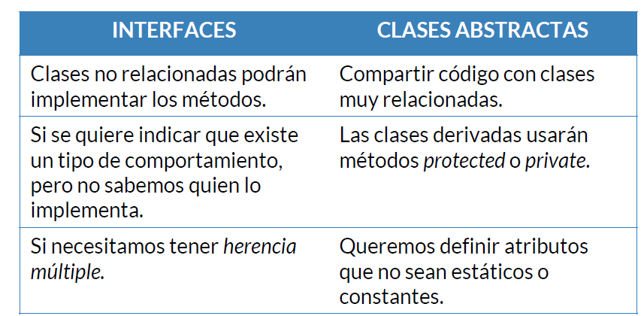
¿Qué usar?

Slide 42
CLASES INTERNAS: LOCALES Y ANÓNIMAS

Slide 43
Clases anidadas
CLASES DENTRO DE OTRAS CLASES
Java permite definir clases dentro de otras clases.
A estas clases se le llaman anidadas.
No se trata de composición de clases, sino anidamiento.
Pueden acceder a los atributos de la clase que le envuelve.
RAZONES PARA EL USO DE CLASES ANIDADAS
Agrupamiento lógico de clases que se utilizan en un solo lugar. Mayor cohesión.
Aumento de la encapsulación.
Código más legible y fácil de mantener.

Slide 44
Clase interna
Una clase interna es una clase que es miembro de otra clase.
CLASES INTERNAS
Se llaman así a las clases anidadas no estáticas.
Solo pueden existir en el marco de una instancia de la clase externa.
Pueden acceder a sus miembros (de la clase externa).
¿Cuándo se puede utilizar clases internas?
Cuando la clase solo se va a utilizar en un único lugar, en ese caso el definir la clase como anidada puede hacer que el código sea más legible y su mantenimiento más sencillo.

Slide 45
Clases internas
public class Persona {
String nombre;
public Persona(String nom) {
nombre = nom;
}
}
Clase Contenedora
public void diHola() {
Saludadora saludador = new Saludadora();
}
saludador.saluda("Hola", nombre);
saludador.saluda("Hola");
public class Saludadora {
public void saluda (String saludo, String nombre) {
System.out.println(saludo + " " + nombre);
}
}
public class Saludadora {
public void saluda (String saludo) {
System.out.println(saludo + " " + nombre);
}
}
Clase
Interna

Slide 46
Clases internas
Uso de clases internas
public class Principal {
public void main(String[] args) {
Persona persona = new Persona("Alfredo");
persona.diHola();
Persona.Saludadora saludador = new Persona.Saludadora();
saludador.saluda("Buenos días");
Persona.Saludadora saludador = persona.new Saludadora();
saludador.saluda("Buenos días");
}
}
ClaseContenedora.ClaseInterna
Persona.Saludadora

Slide 47
Clases internas locales
public class Persona {
String nombre;
public Persona(String nom) {
nombre = nom;
}
public void diHola() {
}
Clase Contenedora
Saludadora saludador = new Saludadora();
saludador.saluda("Hola");
class Saludadora {
}
public void saluda (String saludo) {
System.out.println(saludo + " " + nombre);
}
}
Clase
Interna
public class Saludadora {

Slide 48
Clases internas locales
Uso
public class Principal {
public void main(String[] args) {
Persona persona = new Persona("Alfredo");
persona.diHola();
Persona.Saludadora saludador = persona.new Saludadora();
saludador.saluda("Buenos días");
}
}

Slide 49
Clases internas anónimas
public abstract class Ave {
abstract void hablar();
}
public class Pollito extends Ave {
@Override;
public void hablar() {
System.out.println("Pío");
}
}
public class Principal {
public void main(String[] args) {
}
}
Ave ave = new Ave() {
@Override;
public void hablar() {
System.out.println("Pío");
}
};
ave.hablar();
Ave ave = new Pollito();
ave.hablar();
Ave ave = new Ave() ;
Ave ave = new Ave() { … } ;

